Slide 1
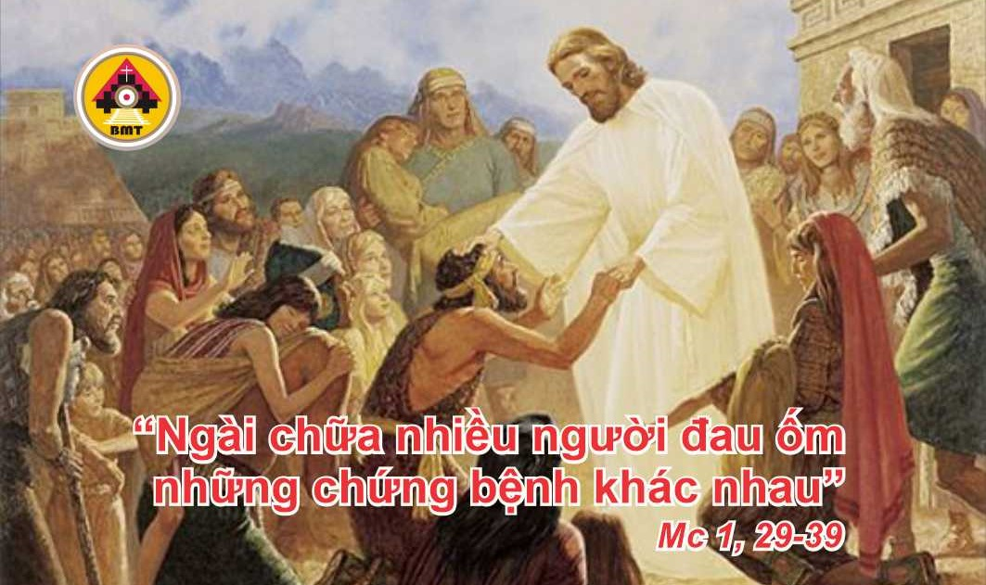

THỨ TƯ TUẦN 1 THƯỜNG NIÊN A

Slide 2
Ca Nhập Lễ
Tôi đã nhìn thấy Đấng ngự trên ngai cao cả, có vô số Thiên Thần thờ lạy và đồng thanh ca hát rằng: Đây danh hiệu vương quyền Người tồn tại muôn đời.

Slide 3

Bài Đọc 1: Sm 3, 1-10. 19-20
“Lạy Chúa, xin hãy nói, vì tôi tớ Chúa đang nghe”.
Trích sách Samuel quyển thứ nhất.

Slide 4
Đáp Ca
Tv 39, 2 và 5. 7-8a. 8b-9. 10
Lạy Chúa, này con xin đến để thực thi ý Chúa

Slide 5
Alleluia: Tv 94, 8ab
Alleluia-alleluia: – Ước chi hôm nay các bạn nghe tiếng Chúa, và đừng cứng lòng. – Alleluia.

Slide 6
Phúc Âm: Mc 1, 29-39

Slide 7


Slide 8

DÂNG LỄ

Slide 9
CA HIỆP LỄ
Lạy Chúa, Chúa là nguồn mạch sự sống, và trong ánh sáng của Chúa, chúng tôi sẽ nhìn thấy ánh sáng.

Slide 10
THỨ TƯ TUẦN 1 THƯỜNG NIÊN A

